Slide 1

2 КЛАСС
Учитель начальных классов
ГБОУ Школа №1467 города Москвы:
Цепкина Любовь Викторовна

Slide 2
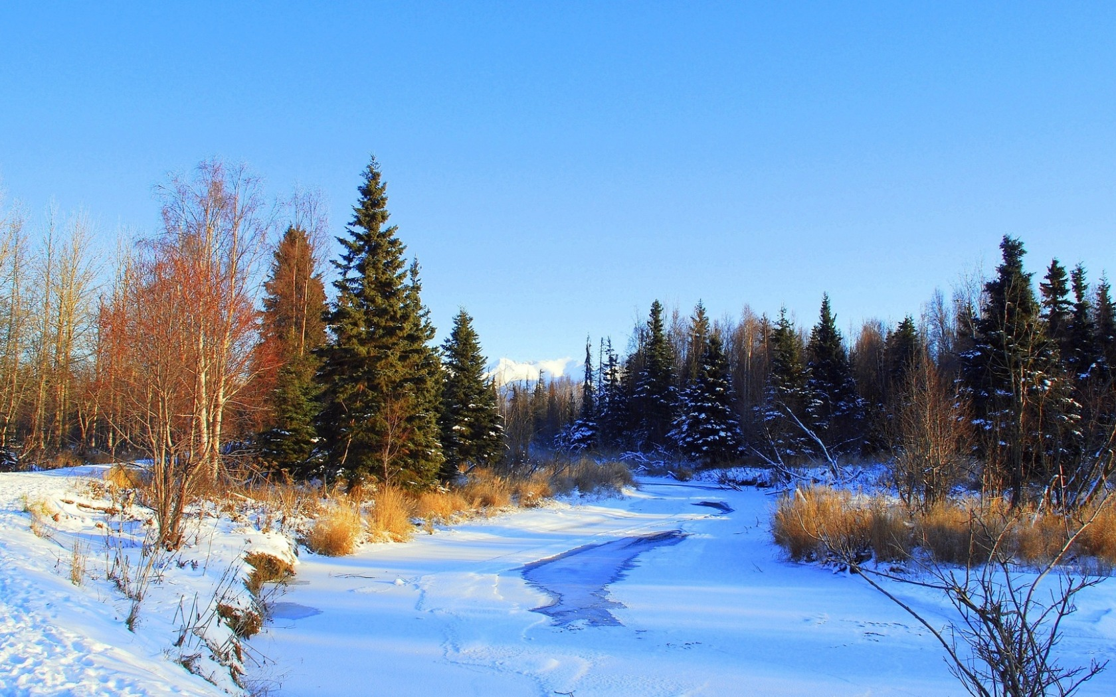
З И М А

Slide 3
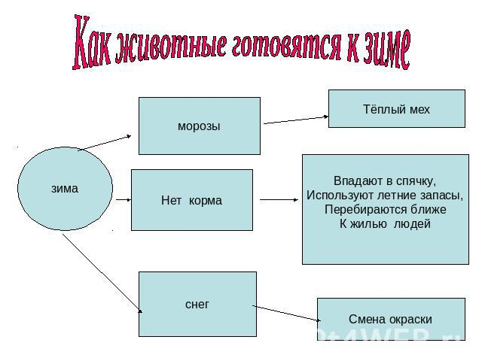

Slide 4

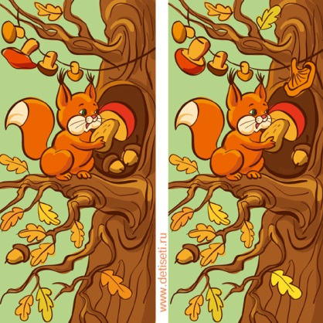
З А Д А Н И Е
Одна белка на зиму приготовила 25 грибов, а вторая белка – 38 грибов. У какой белки запасов больше и на сколько?

Slide 5
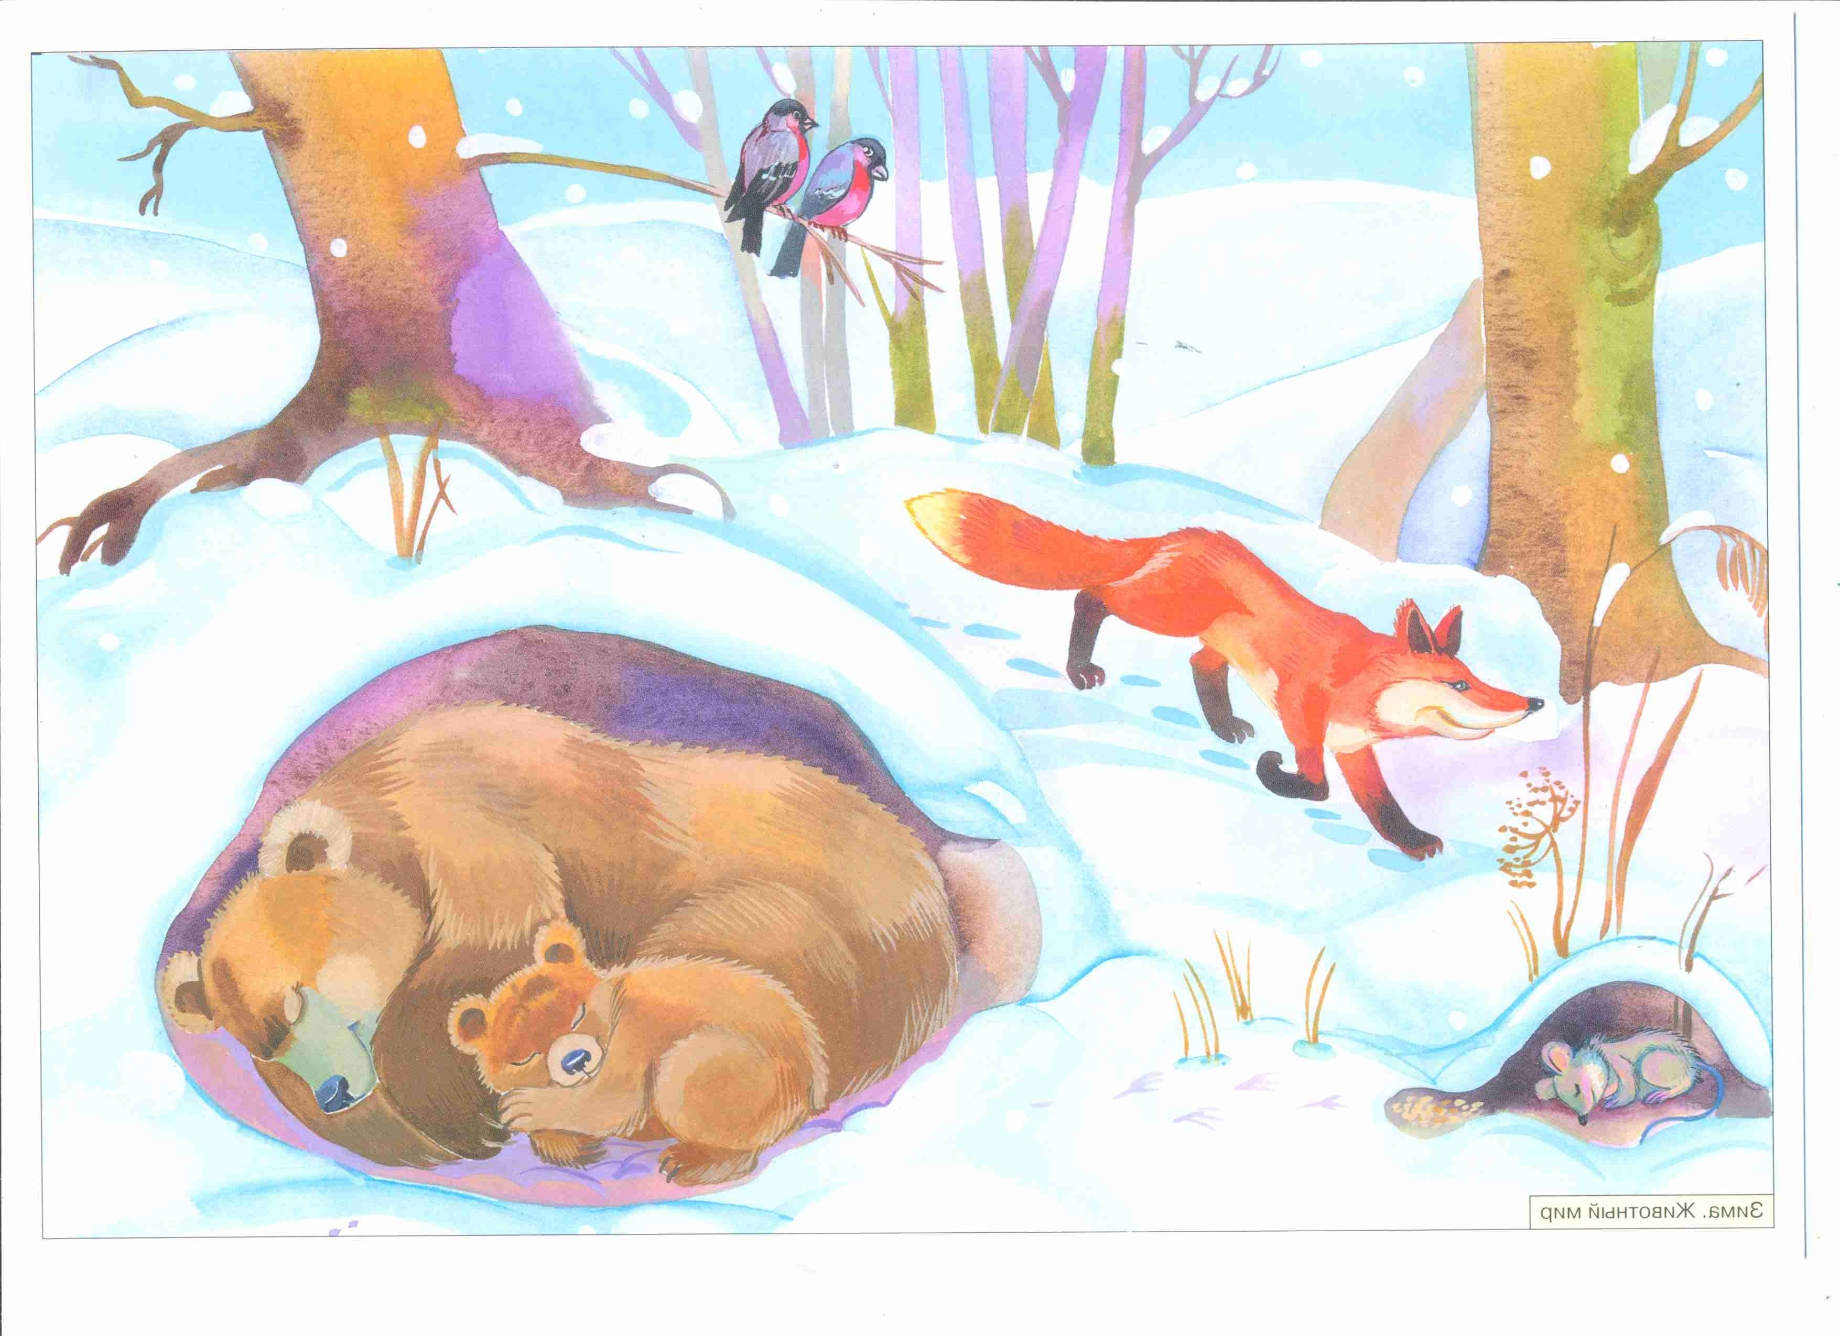
Тема урока:
«Зимняя жизнь птиц и зверей»

Slide 6
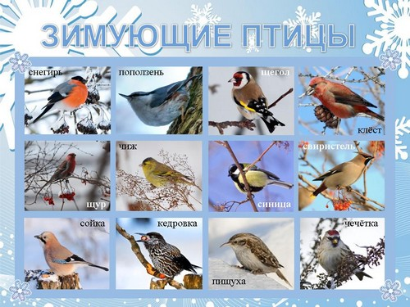

Slide 7
Работа по учебнику: с. 32-33

Slide 8
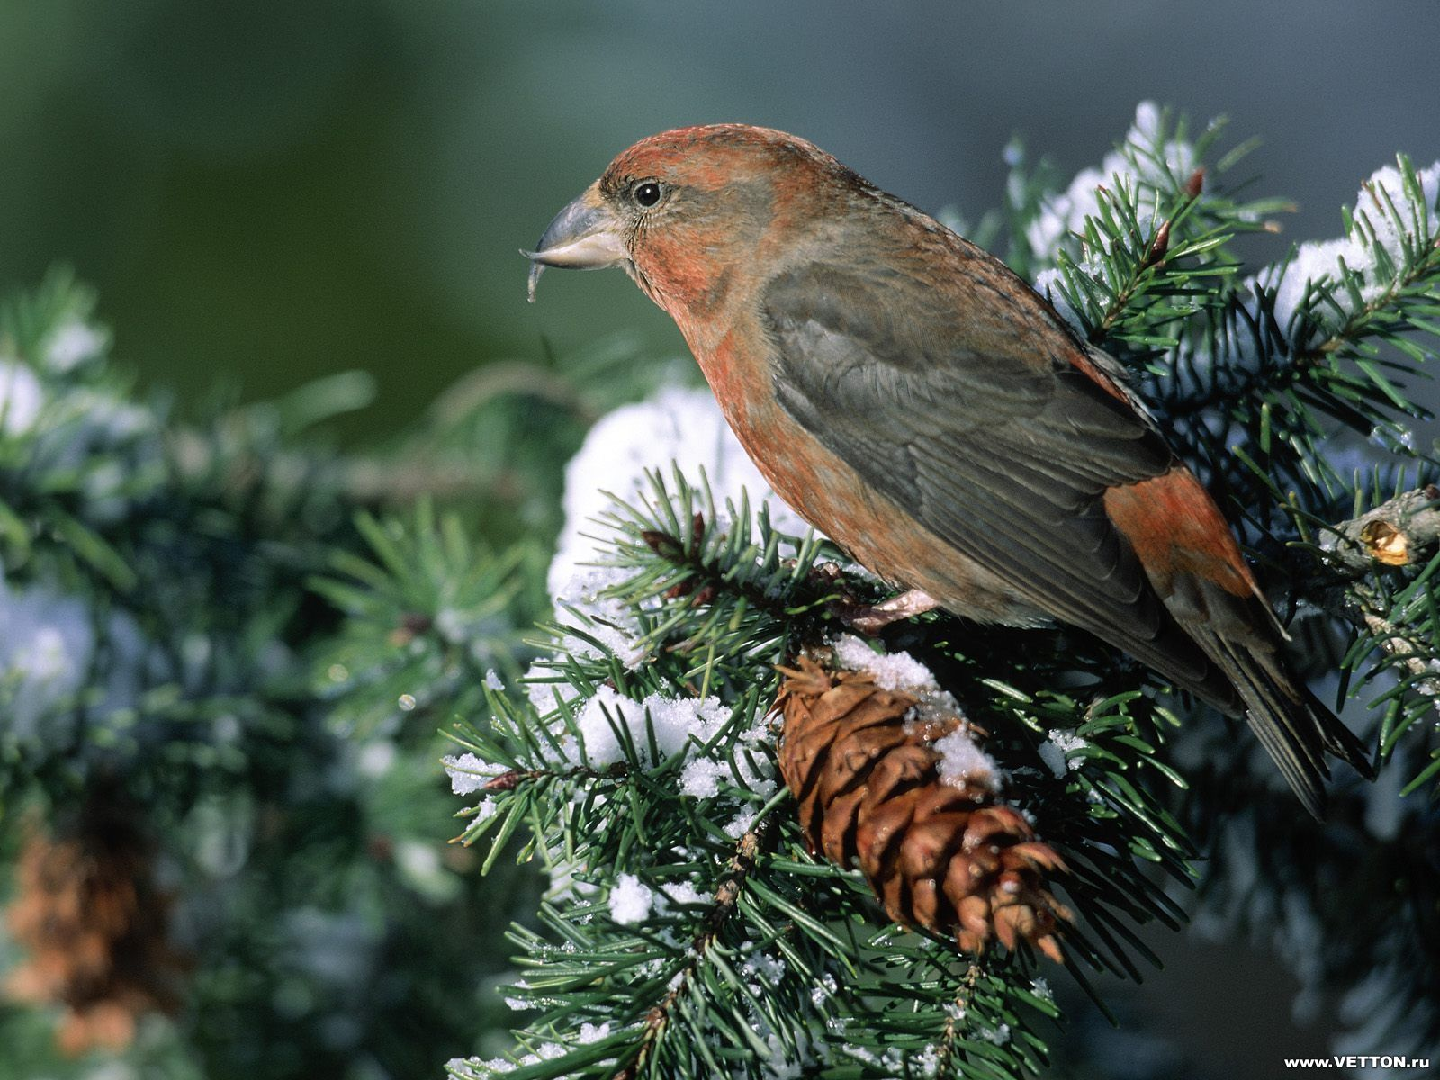

Slide 9
Работа по учебнику: с.33 Почему клесты выводят птенцов зимой?

Slide 10
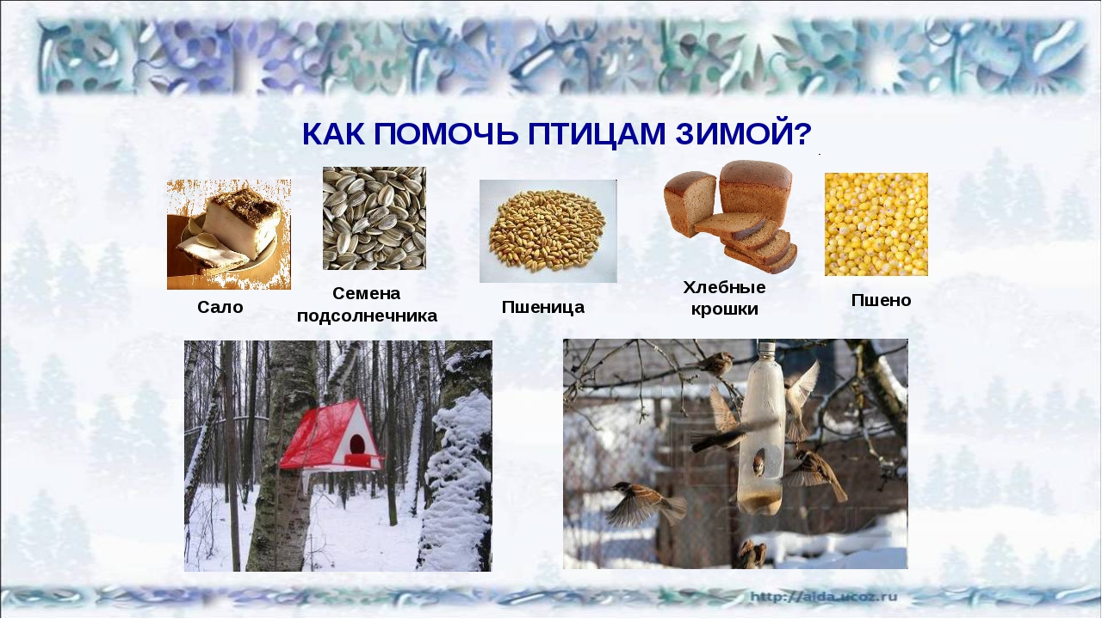

Slide 11
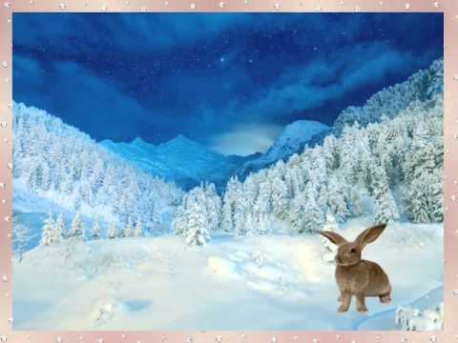
ФИЗМИНУТКА

Slide 12
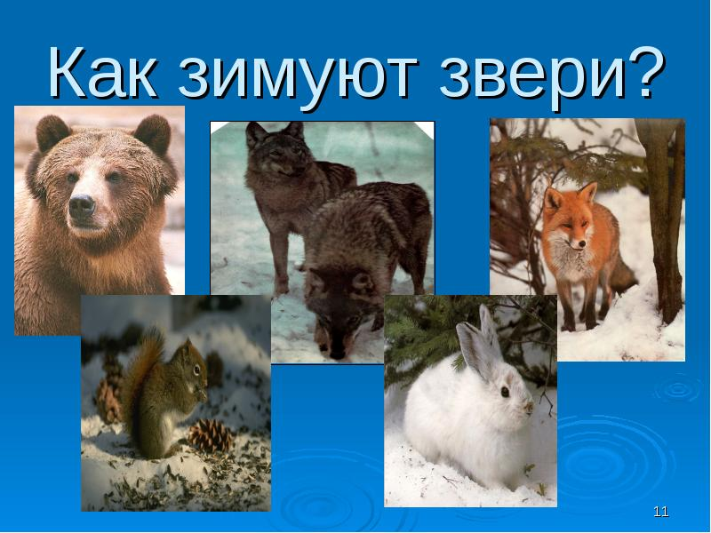

Slide 13
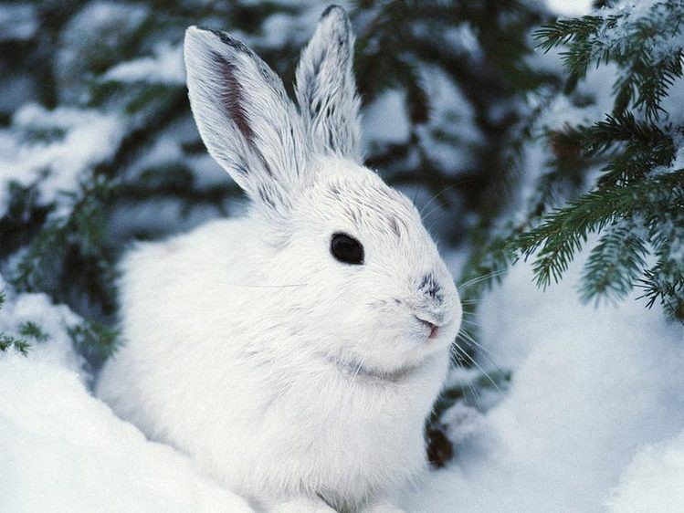
Почему так говорят? «Бел, потому и цел»

Slide 14
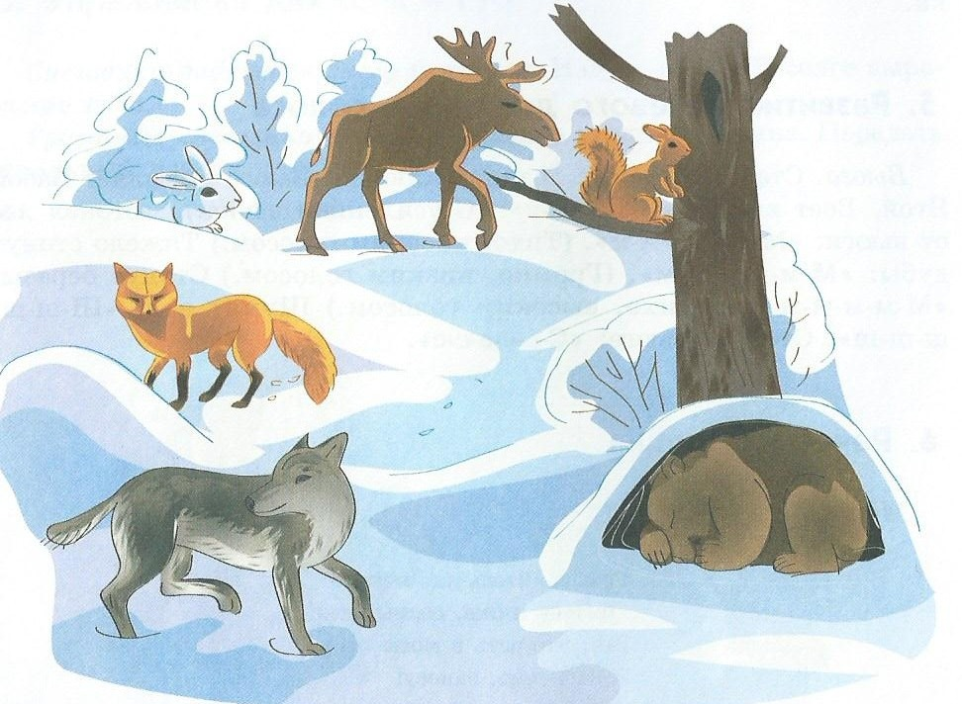
Работав группах

Slide 15
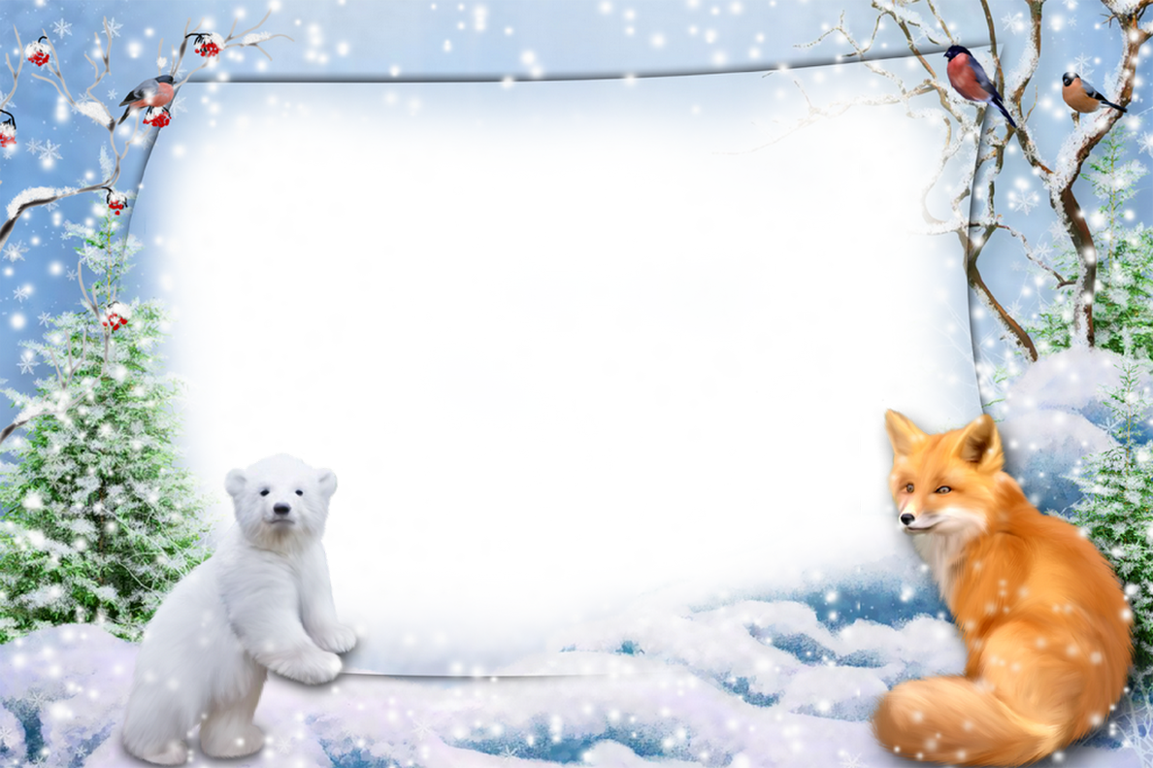
Задание
Лиса, лось, кабан, заяц,
волк, полёвка.
Хищники | Травоядные | Всеядные

Slide 16
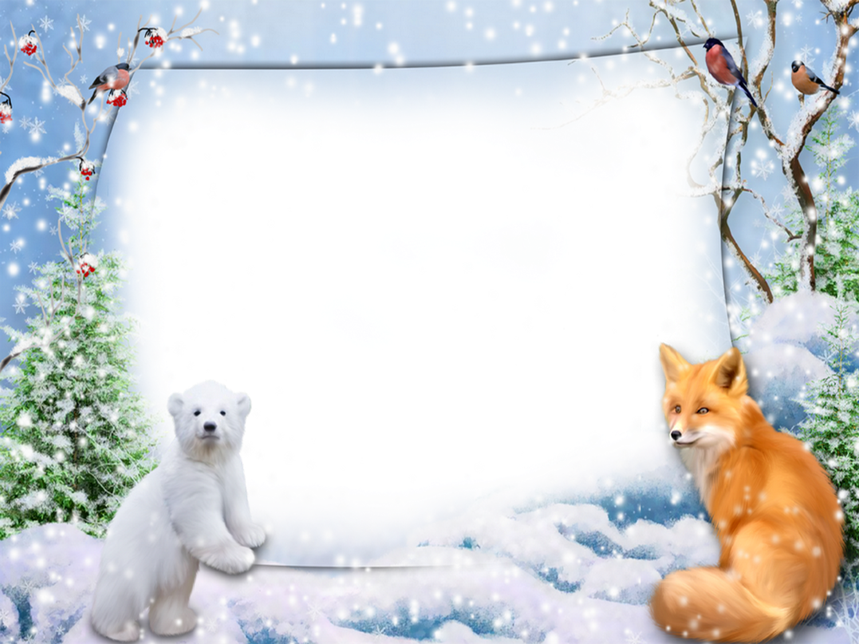
Про жизнь каких птиц и зверей
сегодня говорили на уроке?

Slide 17

Узнайте зверя по его описанию
Описание животного | Название животного
1. Лесной великан. Медленно бродит по лесу. Его корм ветки, кора деревьев. | Волк
2. Довольно крупный хищник. У него очень хороший слух. | Заяц
Иногда становится добычей лисицы. Но очень быстро бегает. | Лось

Slide 18

Домашнее задание:
с. 32-35 прочитать текст,
ответить на вопросы

Slide 19
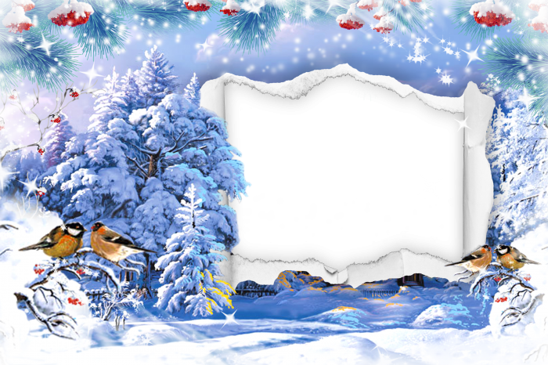
Спасибо за работу!
Урок окончен!

